Slide 1
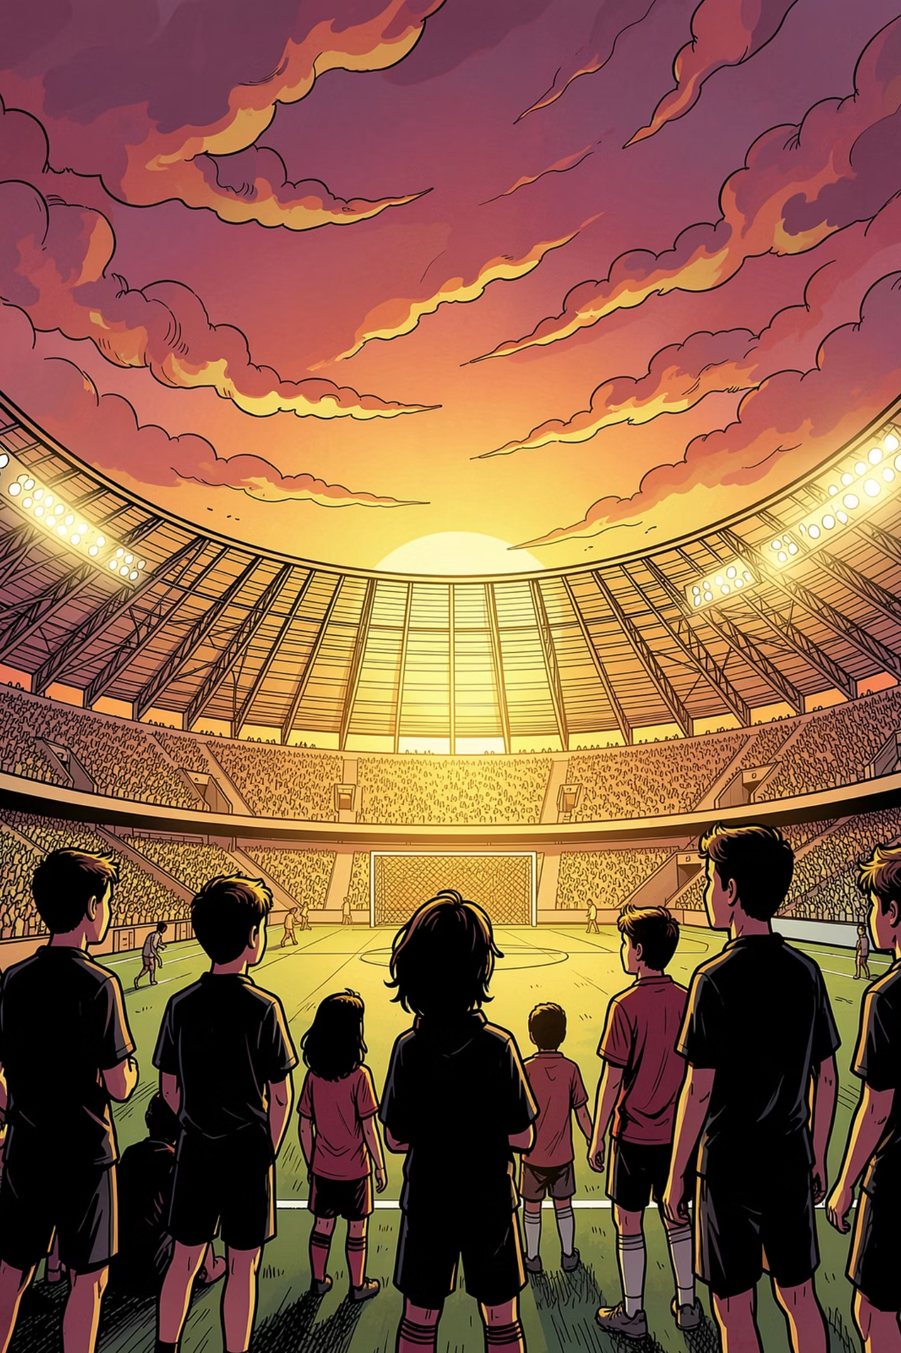
¿Quién quiero ser?
Orientación vocacional y proyecto de vida
en el marco del Mundial 2026
COLEGIO UNIÓN EUROPEA I.E.D.
CICLO V · GRADOS 10 Y 11

Slide 2
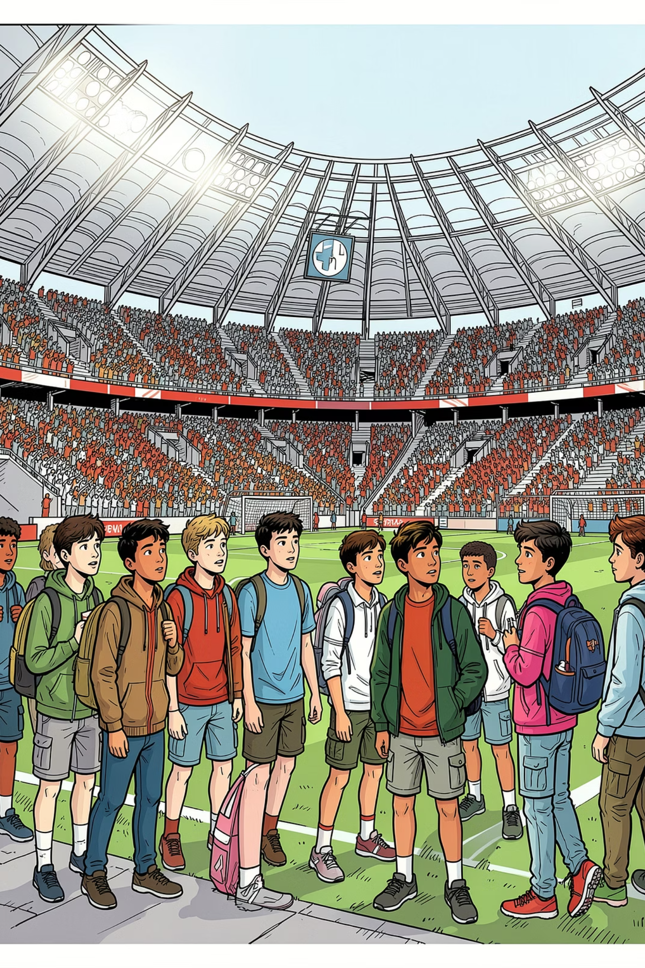
El camino recorrido ⚽
En las semanas anteriores exploramos el mundo del trabajo y las profesiones desde un escenario emocionante: el Mundial de Fútbol 2026.
🏟️ Visita a El Campín
Identificamos todos los roles que hacen posible un evento deportivo: árbitro, camarógrafo, médico, gestor de redes sociales y más.
👤 Historia personal
Reflexionamos sobre momentos importantes, personas que nos inspiran y las fortalezas que los demás reconocen en nosotros.
🔍 Exploración vocacional
Comenzamos a descubrir profesiones y oficios vinculados al fútbol y más allá del campo de juego.

Slide 3
Es momento de mirar hacia adelante 🎯
Hoy damos un paso más: pasar del juego a lo concreto. Identificaremos quiénes queremos ser en el mundo profesional y laboral.
Dos opciones vocacionales
1
Cargos y puestos laborales
2
Ficha Panini con IA
3
Proyecto de vida
4
Hoja de vida en cartelera
5

Slide 4
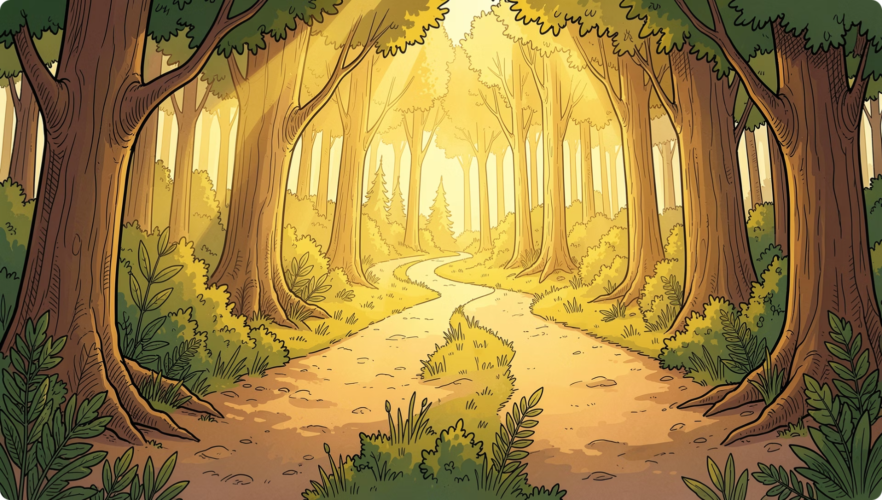

PARTE 1
¿Qué quiero ser? Dos caminos posibles 🌟
El primer paso es identificar con claridad DOS opciones de profesión u oficio que te gustaría desempeñar en el futuro. No tienen que ser definitivas: este es un ejercicio de exploración.
💡 Tanto las profesiones (con título universitario) como los oficios (con formación técnica) son igualmente valiosos.
¿Qué actividades disfruto tanto que el tiempo se me pasa volando?
¿En qué me dicen los demás que soy bueno o buena?
¿Qué problemas del mundo me gustaría ayudar a resolver?

Slide 5
PARTE 2
No es lo mismo el título que el cargo 💼
La profesión o título es la raíz; los cargos laborales son las ramas. Cuando busques trabajo, no ofertan "un médico" sino "médico deportivo para club de fútbol".
Profesión / Título
Posibles cargos laborales
Comunicación Social
Periodista, community manager, locutor, relacionista público, editor de contenidos
Medicina
Médico general, pediatra, epidemiólogo, médico deportivo, investigador
Administración
Gerente, jefe de RR.HH., emprendedor, auditor, asesor financiero

Slide 6
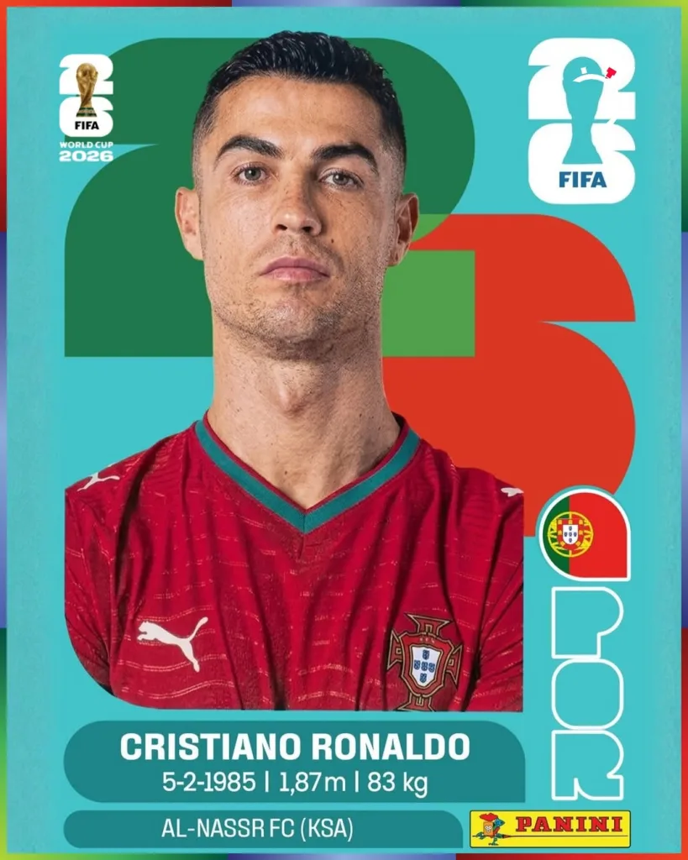
PARTE 3
Soy lámina del álbum 🃏 — Mi ficha Panini profesional
¿Recuerdas las láminas del álbum del Mundial? Hoy vas a crear la tuya propia, pero del futuro: una ficha que te represente como el profesional que quieres ser.
01
02
Abre chat.openai.com
Escribe el prompt
Usa ChatGPT o la IA que prefieras.
"Actúa como diseñador gráfico. Crea una ficha tipo lámina Panini que me represente como [TU PROFESIÓN] en el futuro. Incluye: nombre, cargo, habilidades clave, estadísticas con humor, institución de formación y una frase motivacional."
03
Personaliza y crea
Reemplaza [TU PROFESIÓN], personaliza con tu foto y creatividad, e imprime o dibuja para pegar en el taller.

Slide 7
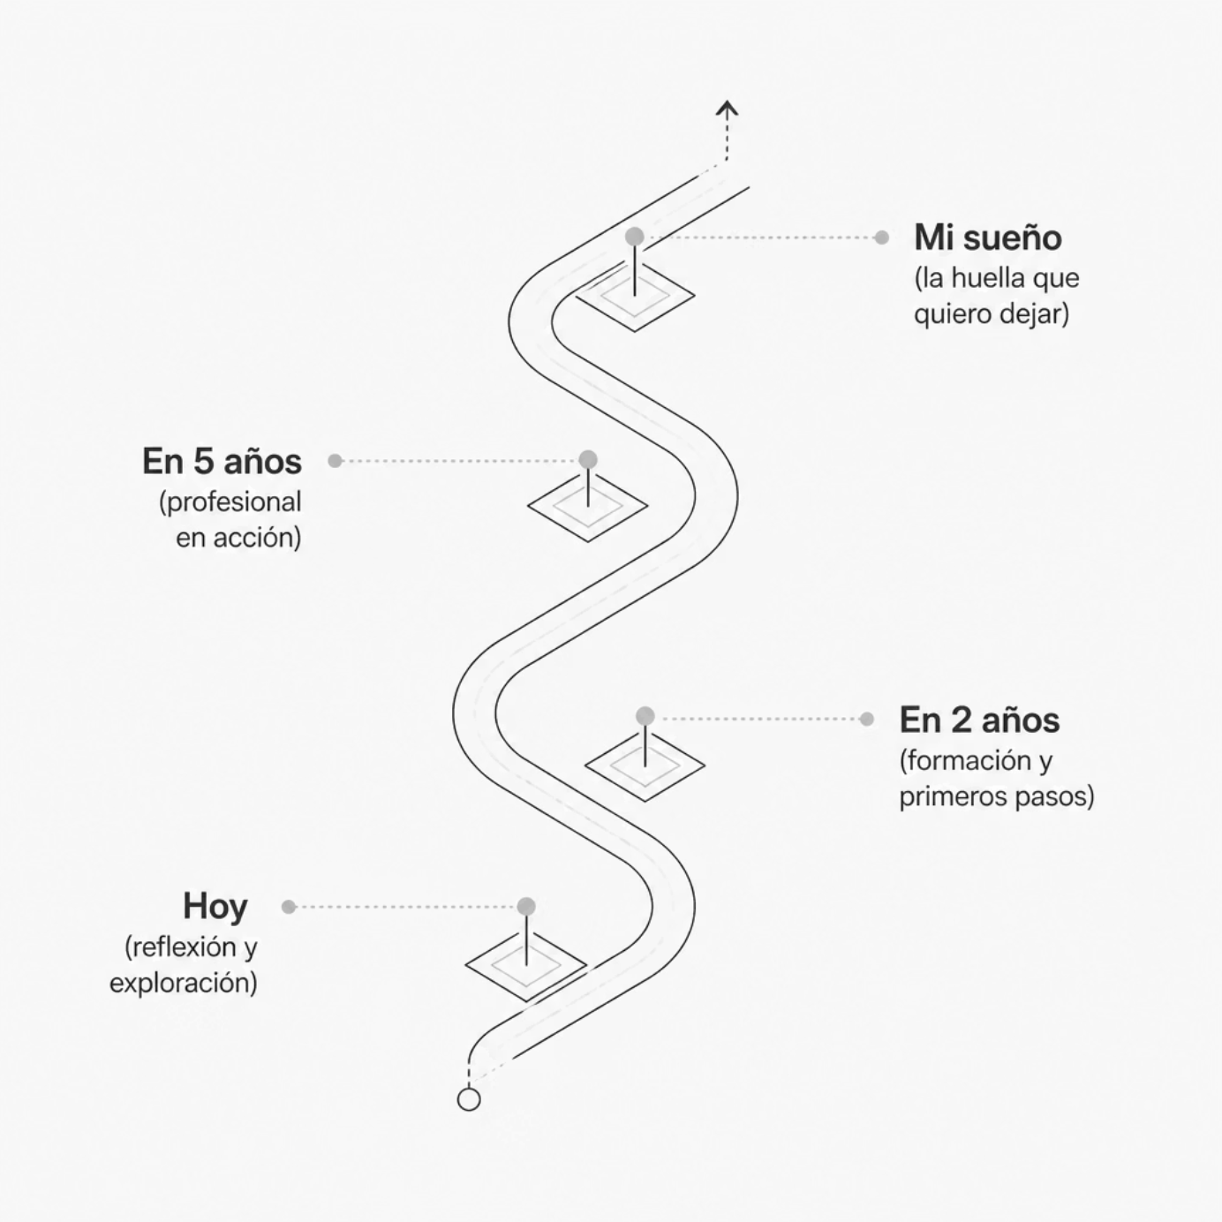

PARTE 4
Mi proyecto de vida no es una tarea — es mi historia 🌱
Más allá de elegir una carrera, un proyecto de vida es la forma en que decides vivir, quién quieres ser como persona y qué huella quieres dejar.
La euforia del presente y el futuro no son opuestos. Aprender a planear desde lo que disfrutas hoy es la clave.
¿Entre las dos opciones que exploraste, cuál te motiva más y por qué?
¿Qué pasos concretos puedes dar en los próximos 2 años?
¿Qué sientes cuando imaginas ejercer esa profesión?

Slide 8
PARTE 5
Mi hoja de vida en grande 🗂️✨
Una hoja de vida no solo existe en un documento de Word. ¡Hoy la vas a crear de forma visual, creativa y en tamaño real! Es tu carta de presentación ante el mundo.
📛 Datos personales
🧭 Perfil profesional
🎓 Formación
Escrito en futuro: "Seré un/a…"
Actual y futura
💪 Habilidades
🏆 Experiencias
Blandas y duras
Logros y valores
Material: cartulina o pliego de papel periódico, marcadores, recortes y creatividad.

Slide 9
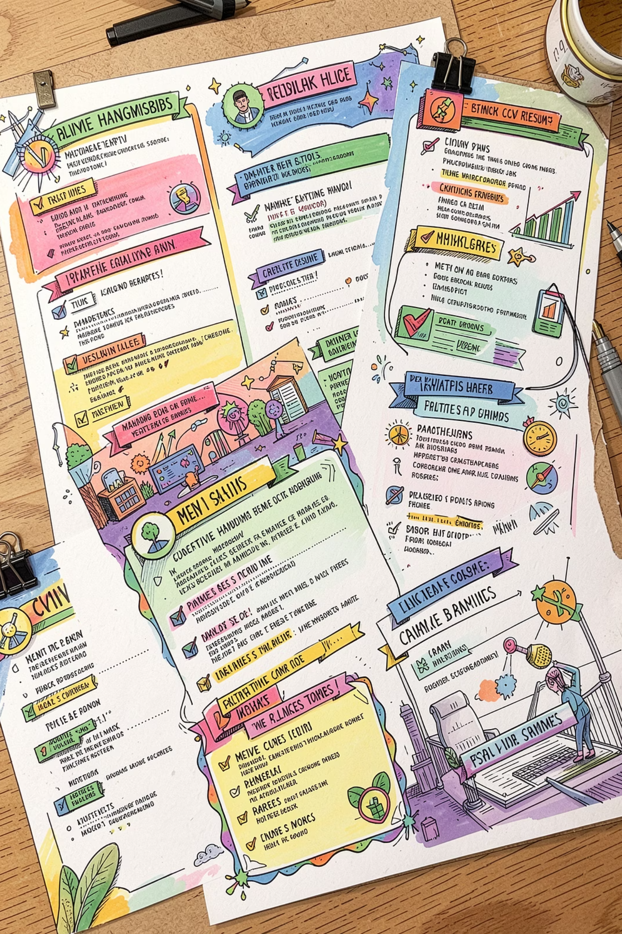
TIPS
Consejos para una cartelera que destaque 🎨
Diseño limpio
Usa máximo 3 colores. Divide el espacio en secciones antes de escribir. Resalta tu habilidad principal con una estrella o recuadro especial.
Contenido honesto
Escribe tu perfil en primera persona y tono positivo. Usa verbos de acción: lidero, diseño, comunico, organizo, aprendo. Es mejor mencionar pocas cosas reales que inventar experiencias.
IA como apoyo
Pide a ChatGPT o Canva AI que te ayude a redactar tu perfil o ideas de diseño. Pero recuerda: la cartelera final la haces TÚ con tus propias manos 🙌

Slide 10
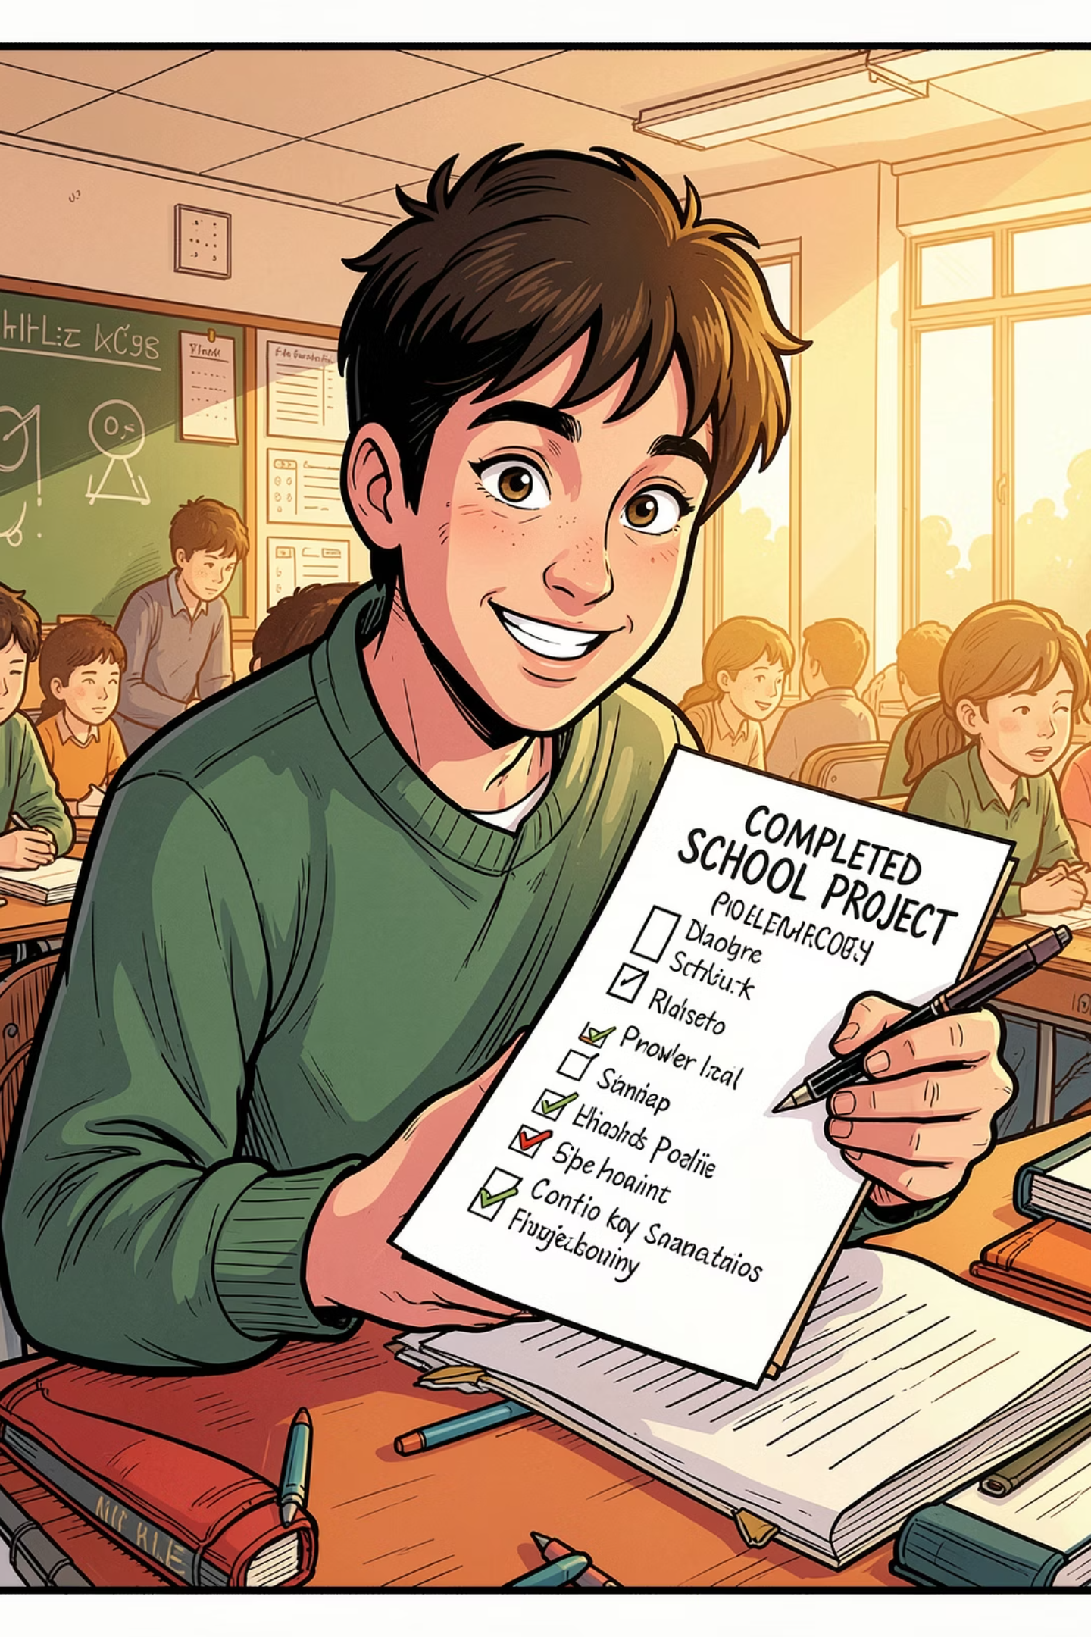
¿Qué vas a entregar? 📋
Este taller hace parte de tu nota del primer trimestre de Proyecto de Ciclo V. No hay respuestas incorrectas: lo que importa es la reflexión y el esfuerzo.
📄 Taller escrito
Dos opciones vocacionales con justificación
Cargos y puestos laborales investigados
Ficha Panini con IA pegada o adjunta
Reflexión personal sobre proyecto de vida
Boceto de hoja de vida en cartelera
🗂️ Cartelera física
Contiene todas las secciones de una hoja de vida
Está organizada, creativa y presentable
Refleja la profesión u oficio elegida

